Slide 1
Проверка

Slide 2
Синтаксический разбор предложения.

Slide 3
Запишите предложение. Выделите грамматическую основу.
Ветер занёс семена в топкое болото.
-О каких членах предложения идёт речь:
1. зависит от существительного, обозначает признак предмета, отвечает на вопрос какое?
2. относится к глаголу, обозначает место действия, отвечает на вопрос куда?, выражено именем существительным с предлогом.
3. зависит от сказуемого , обозначает предмет, на который направлено действие, отвечает на вопрос что?, выражено существительным в винительном падеже.

Slide 4
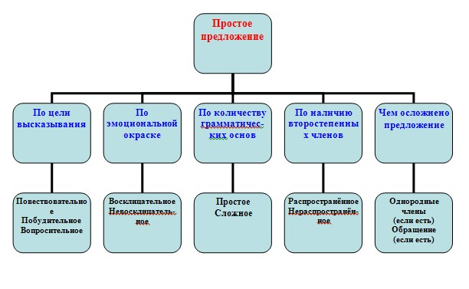

Slide 5
Порядок синтаксического разбора
1. Вид предложения по цели высказывания.
2. Вид предложения по интонации (восклицательное и невосклицательное).
3. Основа ( главные члены) предложения.
4. Вид предложения по наличию второстепенных членов.
5. Второстепенные члены ( если есть).
6.Однородные члены ( если есть).
7. Обращения ( если есть).

Slide 6
(Повеств., невоскл., прост., распр..)
Внимание!
Предложение с одной грамматической основой называется простым.

Slide 7
(Повеств., невоскл., прост., распр., осложнено однородными определениями.)

Slide 8
(Повест., невоскл., прост., распр., осложнено обращением.)

Slide 10
Составьте предложения по заданным схемам.

Slide 11
Задание: Найти в тексте простые предложения, выписать и разобрать синтаксически. Между корнями бурлила вода. Не успел охотник вскрикнуть, как лодка налетела на камни. Человек и собака оказались в воде. Вдали виднелся остров, на котором много раз уже ночевал охотник со своей собакой.

Slide 12
Домашнее задание
1.Параграф 44, упражнение 217
2.Из художественного произведения выписать 5 простых предложений и произвести синтаксический разбор.

